Slide 1
МУНИЦИПАЛЬНОЕ БЮДЖЕТНОЕ ДОШКОЛЬНОЕ ОБРАЗОВАТЕЛЬНОЕ УЧРЕЖДЕНИЕ ДЕТСКИЙ САД КОМПЕНСИРУЮЩЕГО ВИДА № 6 «ЗОЛОТОЙ КЛЮЧИК»
МУНИЦИПАЛЬНОГО ОБРАЗОВАНИЯ
ТИМАШЕВСКИЙ РАЙОН
«Создание модели комплексного подхода к развитию речи неговорящих детей с использованием альтернативных форм и методов сопровождения в условиях детского сада компенсирующего вида»
педагог-психолог Чернышова Н.А.,
учитель-дефектолог Демьянченко Н.Н.,
учитель-логопед Чугунова М.В.

Slide 2
Цель
Создание в условиях дошкольной образовательной организации эффективной модели комплексного подхода к развитию речи неговорящих детей с использованием нетрадиционных форм и методов сопровождения.
Направление инновационной деятельности
Идея проекта состоит в создании в условиях дошкольной образовательной организации эффективной модели комплексного подхода к развитию речи неговорящих детей с использованием нетрадиционных форм и методов сопровождения.
Внедрив данную идею, педагоги дошкольной образовательной организации смогут в комплексе решать задачи развития речи неговорящих детей с ОВЗ, смогут обучить общаться детей, которым общение при помощи слов недоступно, используя альтернативные средства коммуникации.

Slide 3
Практическая значимость проекта
Результаты инновационного проекта могут быть использованы для организации семинаров, конференций и курсов повышения квалификации педагогов и руководителей образовательных организаций Краснодарского края, подлежат распространению в образовательных организациях Краснодарского края.
Инновационная значимость проекта
Инновационная значимость проекта характеризуется разработкой, апробацией и внедрением новых учебно-методических технологий, форм, методов и средств обучения неговорящих детей. Комплексный подход к развитию речи неговорящих детей с использованием альтернативной коммуникации позволит существенно расширить возможности педагогов и специалистов ДОУ при обучении и развитии детей с тяжелыми нарушениями речи, которые имеют комплексные сочетанные нарушения.

Slide 4
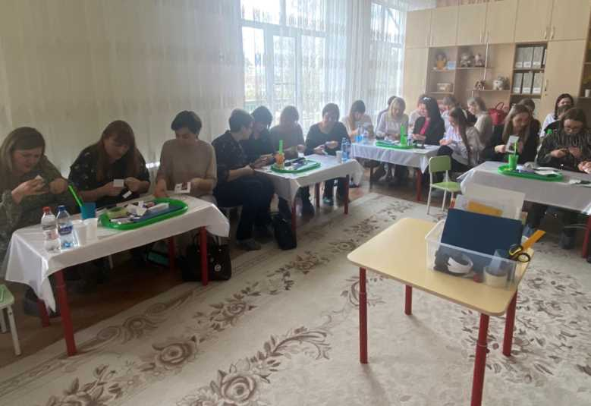
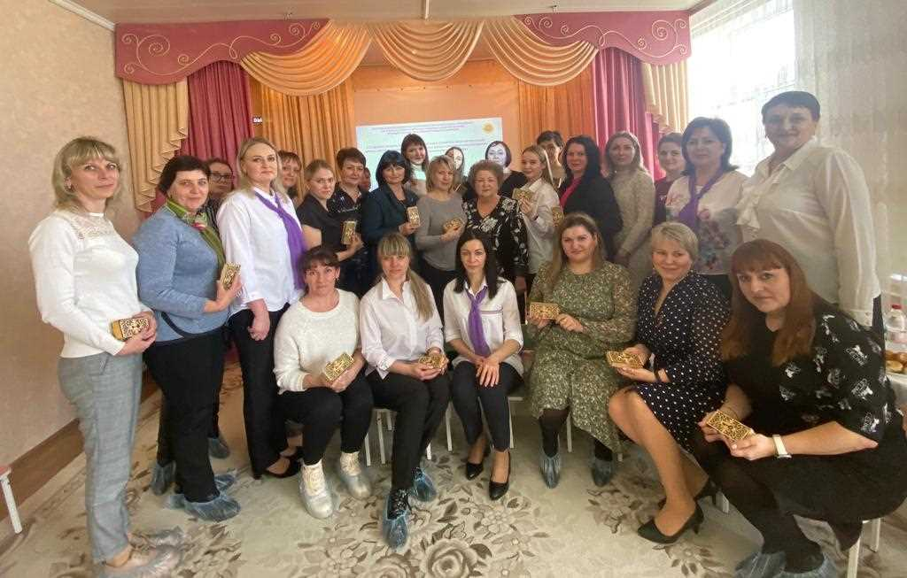
Реализация программных мероприятий Зональный практико-ориентированный семинар «Актуальные вопросы формирования речи неговорящих детей: проблемы и перспективы преодоления»
Стажировка 30 марта 2023 года
Гостями мероприятия стали 22 педагога из 16 муниципалитетов Краснодарского края.

Slide 5
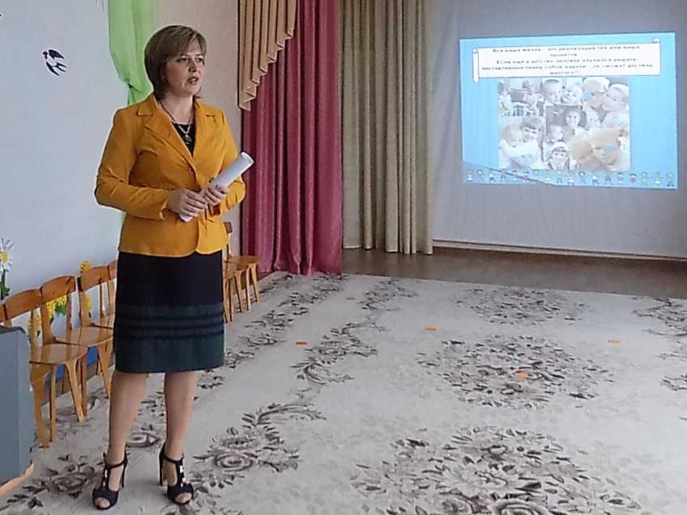
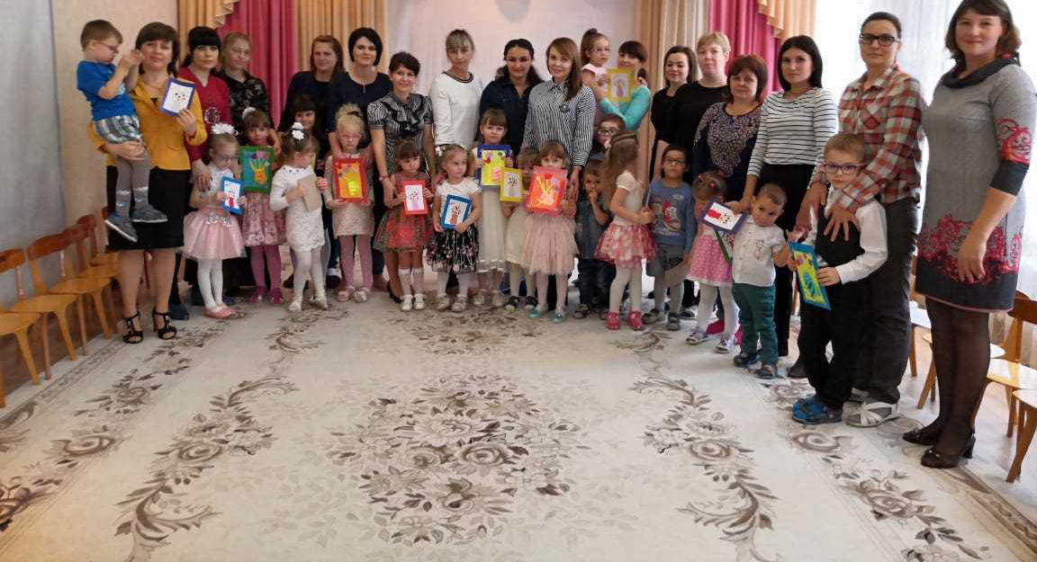
Семинар-практикум для
родителей: «Использование метода альтернативной коммуникации PECS с невербальным ребёнком»
25 января 2023 года
Представление опыта
работы по использованию метода альтернативной коммуникации

Slide 6
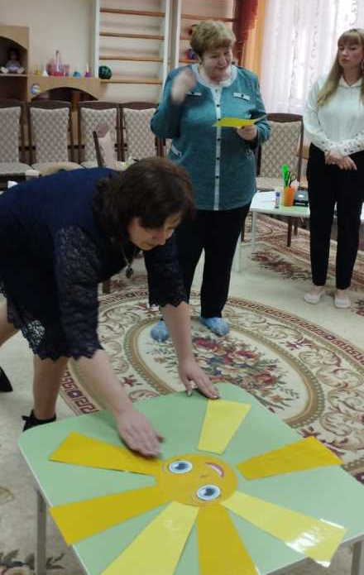
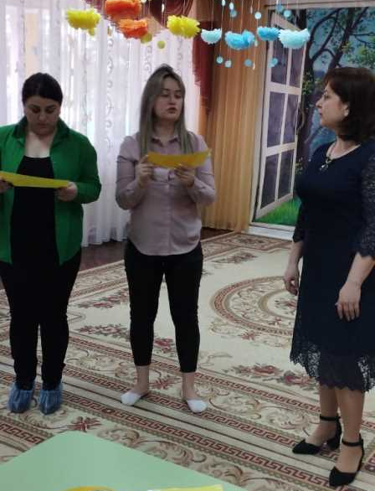
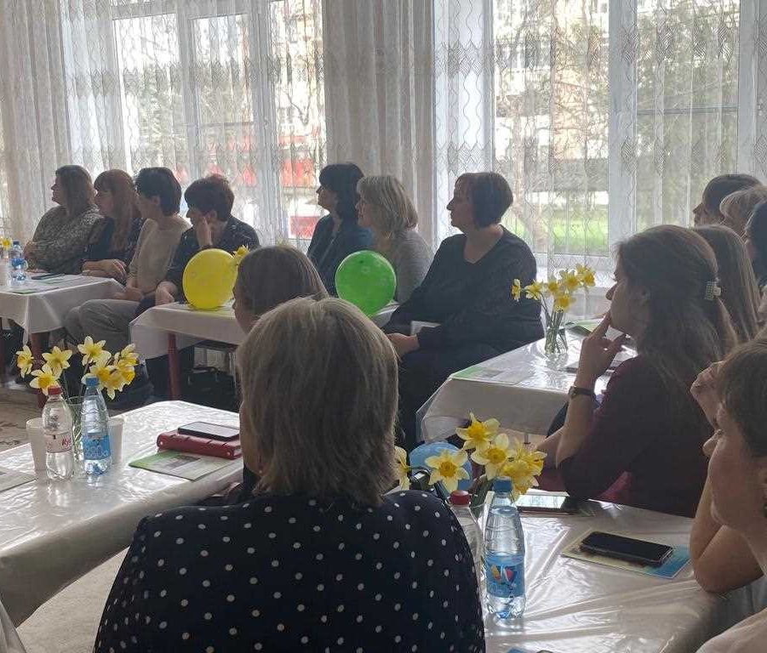
Обучающий семинар «Пробуждение к речевой активности детей с ОВЗ»
17 марта 2023 года
Представление опыта
работы по апробации
разработанных
материалов

Slide 7
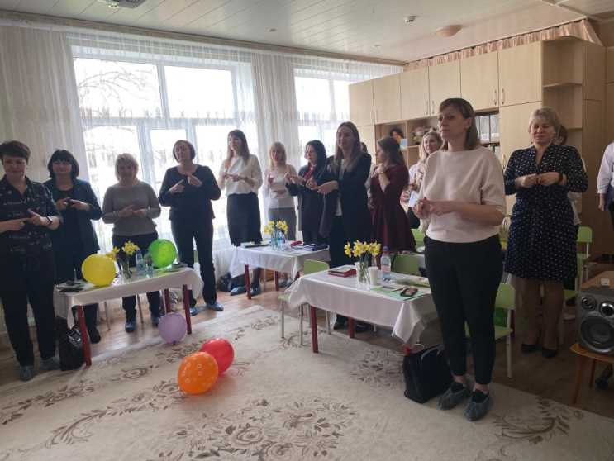
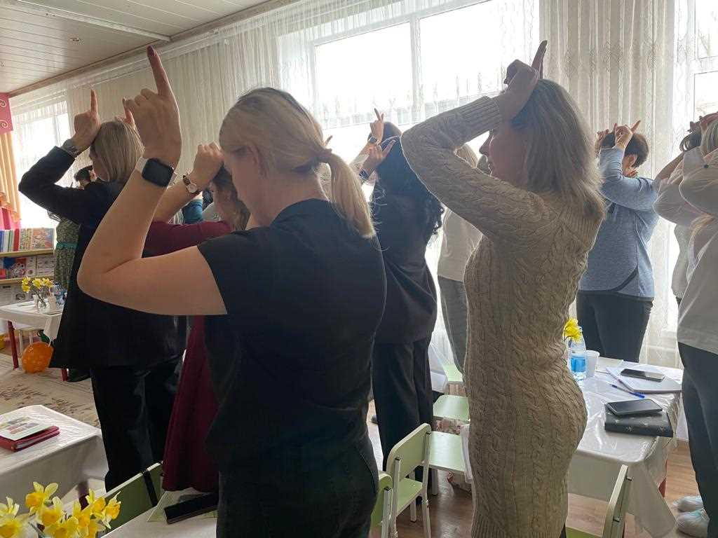
Обучающий семинар
«Альтернативные методики развития речи неговорящих детей»
4 СЕНТЯБРЯ 2023 года
На мероприятии присутствовало 18 педагогов.

Slide 8
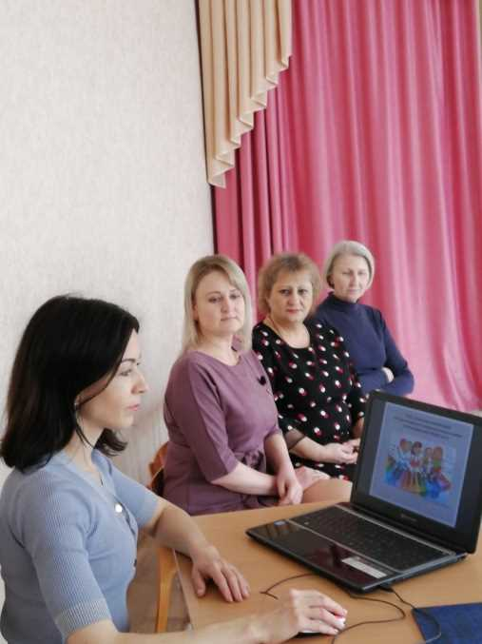
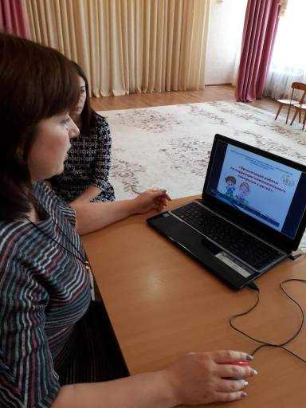
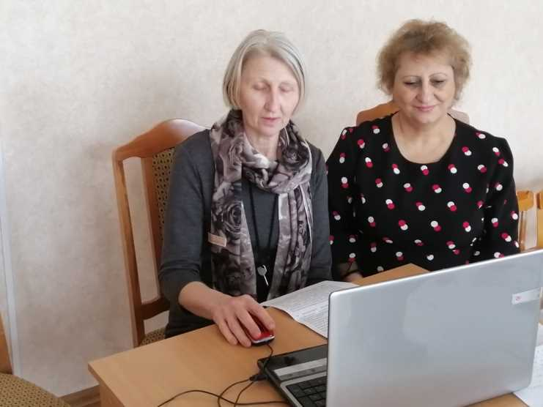
Апробация и диссеминация результатов деятельности КИП в образовательных организациях Краснодарского края на основе сетевого взаимодействия.
14.12.2022 год
22.04.2023 год
В рамках реализации краевой инновационной площадки педагоги ДОУ активно делились опытом на муниципальных мероприятиях.

Slide 9
Сетевое взаимодействие. Количественная характеристика заключенных договоров о сетевом взаимодействии и сотрудничестве

Slide 10
Результативность (определенная устойчивость положительных результатов) за отчетный период, краткое описание изданных инновационных продуктов

Slide 11
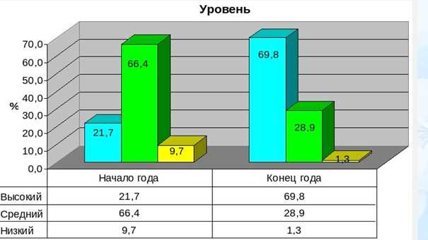
Результативность:
Альтернативная коммуникация позволила
существенно расширить возможности
педагогов и специалистов ДОУ при обучении
и развитии детей с тяжелыми нарушениями речи, включая РАС и интеллектуальные нарушения всех видов.
Апробация представленной модели комплексного подхода к развитию речи неговорящих детей, в комплексе с применением методов альтернативной коммуникации, доказала свою эффективность, что отражается на результатах, выявленных у детей. Данные свидетельствуют о том, что удалось достичь положительной динамики по активизации речи детей экспериментальной группы.

Slide 12
Спасибо за внимание!

